Slide 1
KHỞI ĐỘNG

Slide 2




Bài toán
Nam có 9 viên bi. Hà có nhiều hơn Nam 5 viên bi. Hỏi Hà có bao nhiêu viên bi?

Slide 3
Bài giải
Hà có số viên bi là:
9 + 5 = 14 ( viên)
Đáp số: 14 viên bi

Slide 4

YÊU CẦU CẦN ĐẠT
Nắm được các bước giải bài toán bằng hai bước tính.
1
Biết trình bày bài giải các bài toán giải bằng hai bước tính.
2

Slide 5


PHÉP NHÂN, PHÉP CHIA TRONG PHẠM VI 100
Chủ đề 4
Bài 28:
GIẢI BÀI TOÁN BẰNG HAI BƯỚC TÍNH (TIẾT 1)

Slide 6
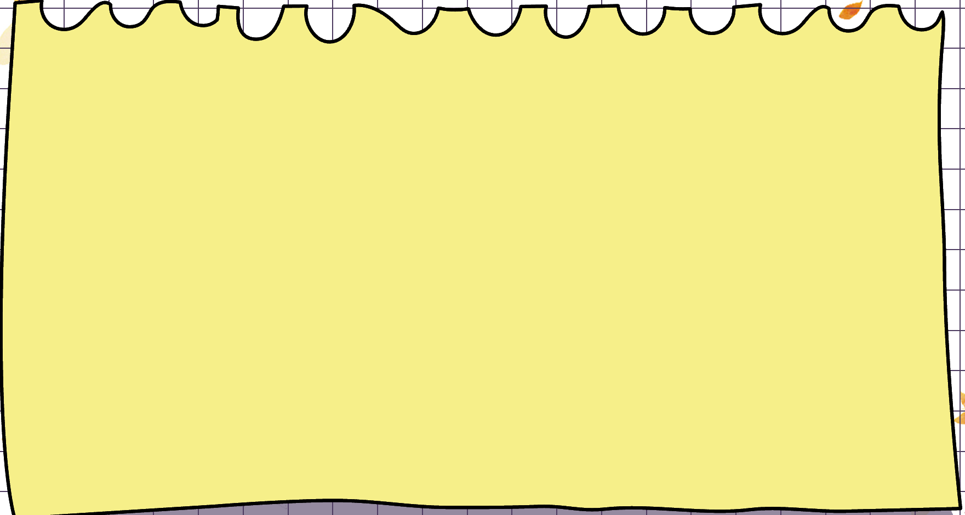


Slide 7
Bài toán 1:
Có 5 bông hoa cúc. Số hoa hồng nhiều hơn số hoa cúc là 2 bông. Hỏi:
a) Có bao nhiêu bông hoa hồng?
b) Có bao nhiêu bông hoa hồng và hoa cúc?
Bài giải:
Tóm tắt:
a) Số bông hoa hồng có là:
5 + 2 = 7 (bông)
5 bông
a)
Hoa cúc
2 bông
b) Số bông hoa hồng và hoa cúc có là:
5 + 7 = 12 (bông)
Hoa hồng
? bông
Đáp số: a) 7 bông hoa
b) 12 bông hoa
5 bông
b)
Hoa cúc
7 bông
? bông
Hoa hồng

Slide 8


Đây là bài toán giải bằng hai bước tính.
Trước hết, tìm số quyển sách ở ngăn dưới. Sau đó, tìm số quyển sách ở cả hai ngăn.
Bài toán 2:
Ngăn trên có 10 quyển sách, ngăn dưới có nhiều hơn ngăn trên 3 quyển sách. Hỏi cả hai ngăn có bao nhiêu quyển sách?
Tóm tắt
Bài giải
10 quyển
Số sách ở ngăn dưới là:
Ngăn trên
?
quyển
10 + 3 = 13 (quyển)
3 quyển
Ngăn dưới
Số sách ở cả hai ngăn là:
10 + 13 = 23 (quyển)
Đáp số: 23 quyển sách

Slide 9


Slide 10

Tóm tắt
1
Số?
Can thứ nhất đựng 5 l nước mắm, can thứ hai đựng số lít nước mắm gấp 3 lần can thứ nhất. Hỏi cả hai can đựng bao nhiêu lít nước mắm?
Làm bài vào SGK
5 l
Can thứ nhất:
? l
Can thứ hai:
Bài giải
Số lít nước mắm ở can thứ hai là:
3
?
15
5 x = (l)
?
Số lít nước mắm cả hai can là:
?
15
20
5
?
+ = (l)
?
Đáp số: l nước mắm.
?
20
Notes:
Thiết kế : Hương Thảo – tranthao121004@gmail.com

Slide 11

2
Mai gấp được 10 cái thuyền, Nam gấp được ít hơn Mai 3 cái thuyền. Hỏi cả hai bạn gấp được bao nhiêu cái thuyền?
Tóm tắt
10 cái thuyền
Nam
Làm bài vào Vở
? cái
thuyền
3 cái
Mai
Bài giải:
Số thuyền Nam gấp được là:
10 - 3 = 7 (cái thuyền)
Số thuyền cả hai bạn gấp được là:
10 + 7 = 17 (cái thuyền)
Đáp số: 17 cái thuyền

Slide 12




Các bước giải và trình bày bài giải bài toán giải bằng hai bước tính.
1
Tìm hiểu, phân tích, tóm tắt đề
2
Tìm cách giải phù hợp
3
Trình bày bài giải

Slide 13

CHÀO TẠM BIỆT
CÁC EM!

